Slide 1
Big Data
Diplomado de Datos 2026
Clase 9: Conclusión
Aidan Hogan
aidhog@gmail.com

Slide 2
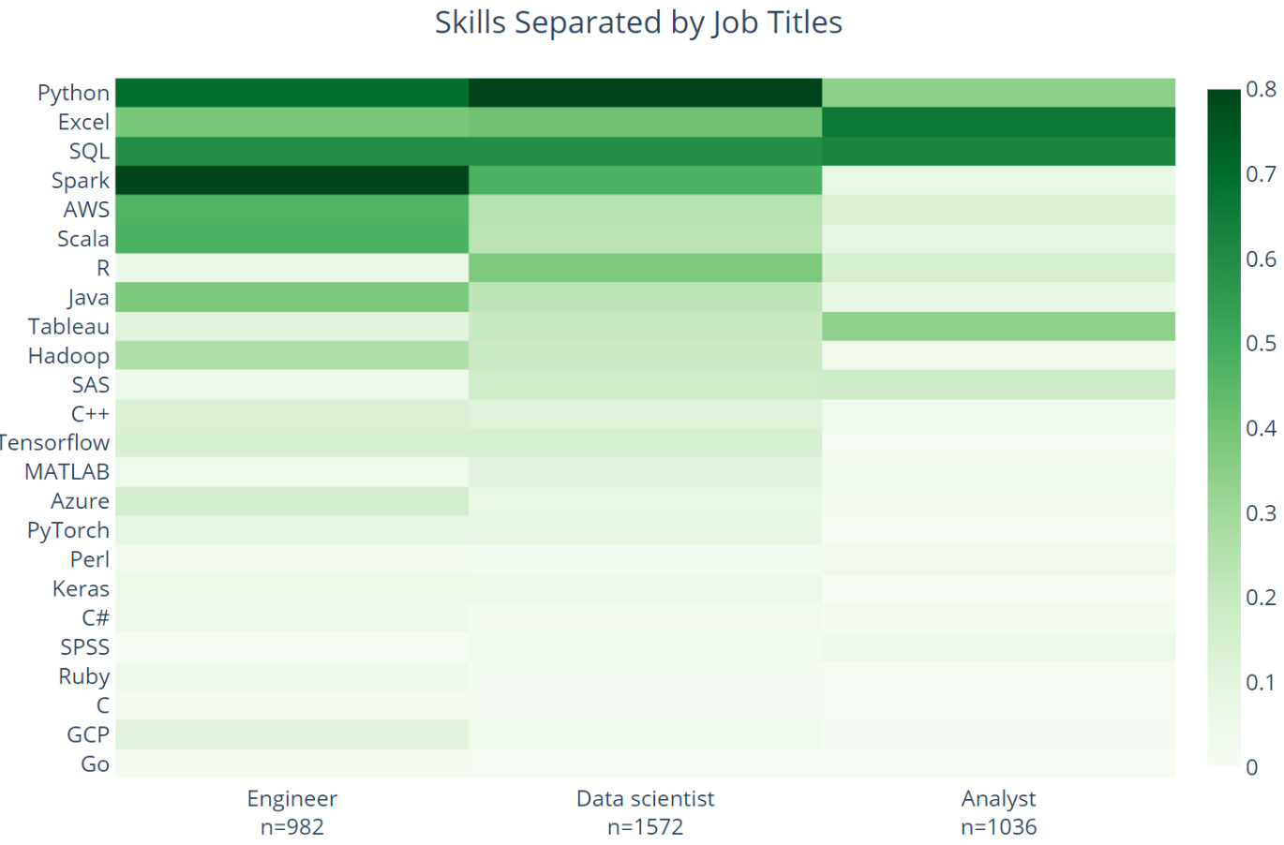
“Data Scientist” Ofertas de Trabajo
https://medium.com/@chihhsulin/5-500-data-scientist-jobs-report-2020-adefe1d364d3

Slide 3
Big Data ...

Slide 4
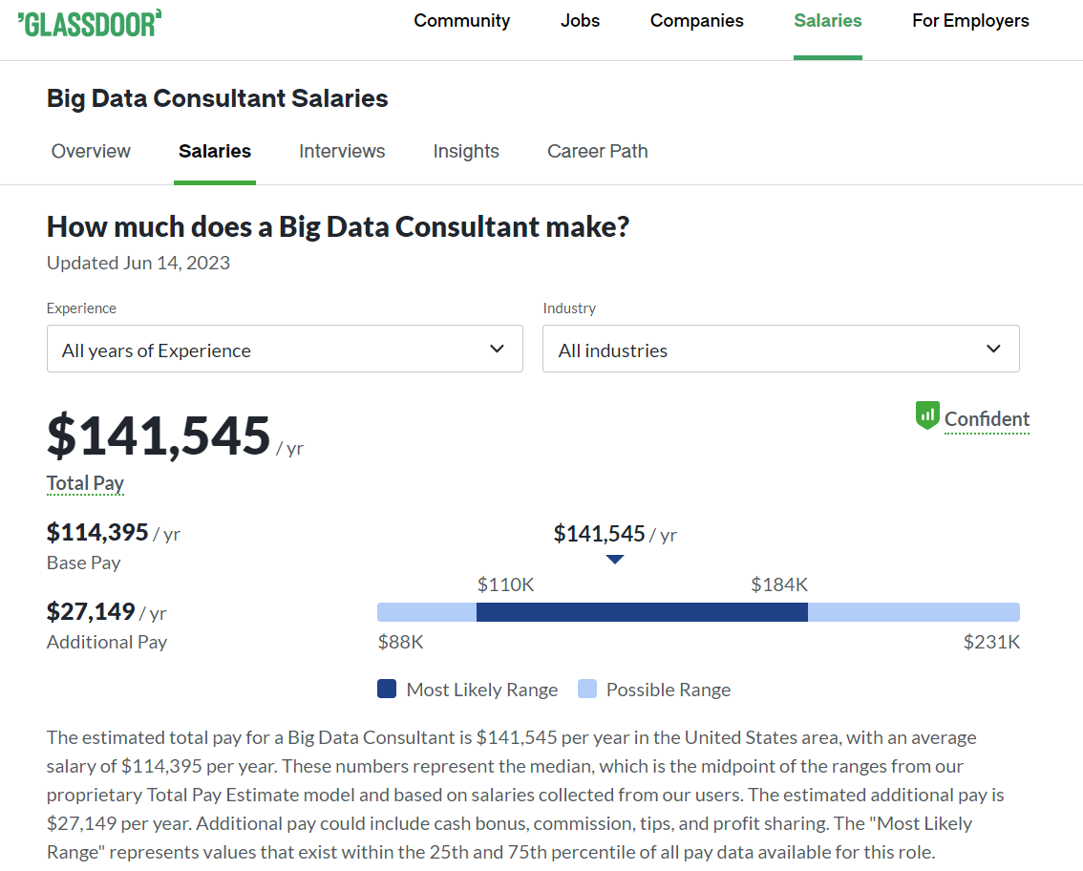


Slide 5



Mi sitio web tiene casi 120 millones de usuarios.
Cada usuario tiene un perfil personal, fotos, amigos, y juegos.
Puedo usar 12 máquinas.
¿Qué deberíamos usar para manejar los datos y procesar las consultas web?
Las consultas serán muy repetitivas.
Replicación sería importante (por ejemplo, 3 copias de cada usuario).
∴ NoSQL Llave-Valor o Documento (p.ej., Cassandra, Elasticsearch, MongoDB):

Slide 6

Mi empresa tiene casi 300.000 empleados.
Tenemos que almacenar y consultar datos sobre cuentas bancarias, sueldos, etc.
¿Qué deberíamos usar?
ACID importante, escala media, esquema estable
∴ Base de datos relacional (SQL)

Slide 7

He crawleado 30 millones de ofertas de trabajo.
Quiero hacer una análisis usando un conteo de palabras.
¿Qué debería usar?
Las palabras caben en memoria principal.
∴ Máquina local / Spark

Slide 8
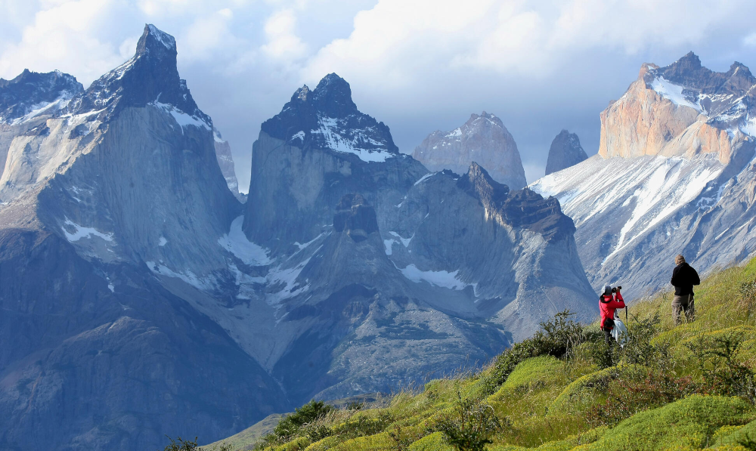
Estoy recolectando información de la web sobre atracciones turísticas en Chile.
He extraído información de varios sitios sobre lugares populares, empresas que venden excursiones, artículos de prensa y comentarios en Twitter que mencionen el lugar, estadísticas sobre delitos en los alrededores, conexiones de transporte, etc.
¿Qué deberíamos usar para poder hacer consultas exploratorias sobre estos datos?
Los datos serán incompletos y diversos.
Diseñar un esquema relacional (a priori) sería muy complicado.
¡Pero necesitamos un lenguaje de consulta!
∴ NoSQL: Documento o Grafo (p.ej., Elasticsearch, MongoDB, Neo4j)

Slide 9
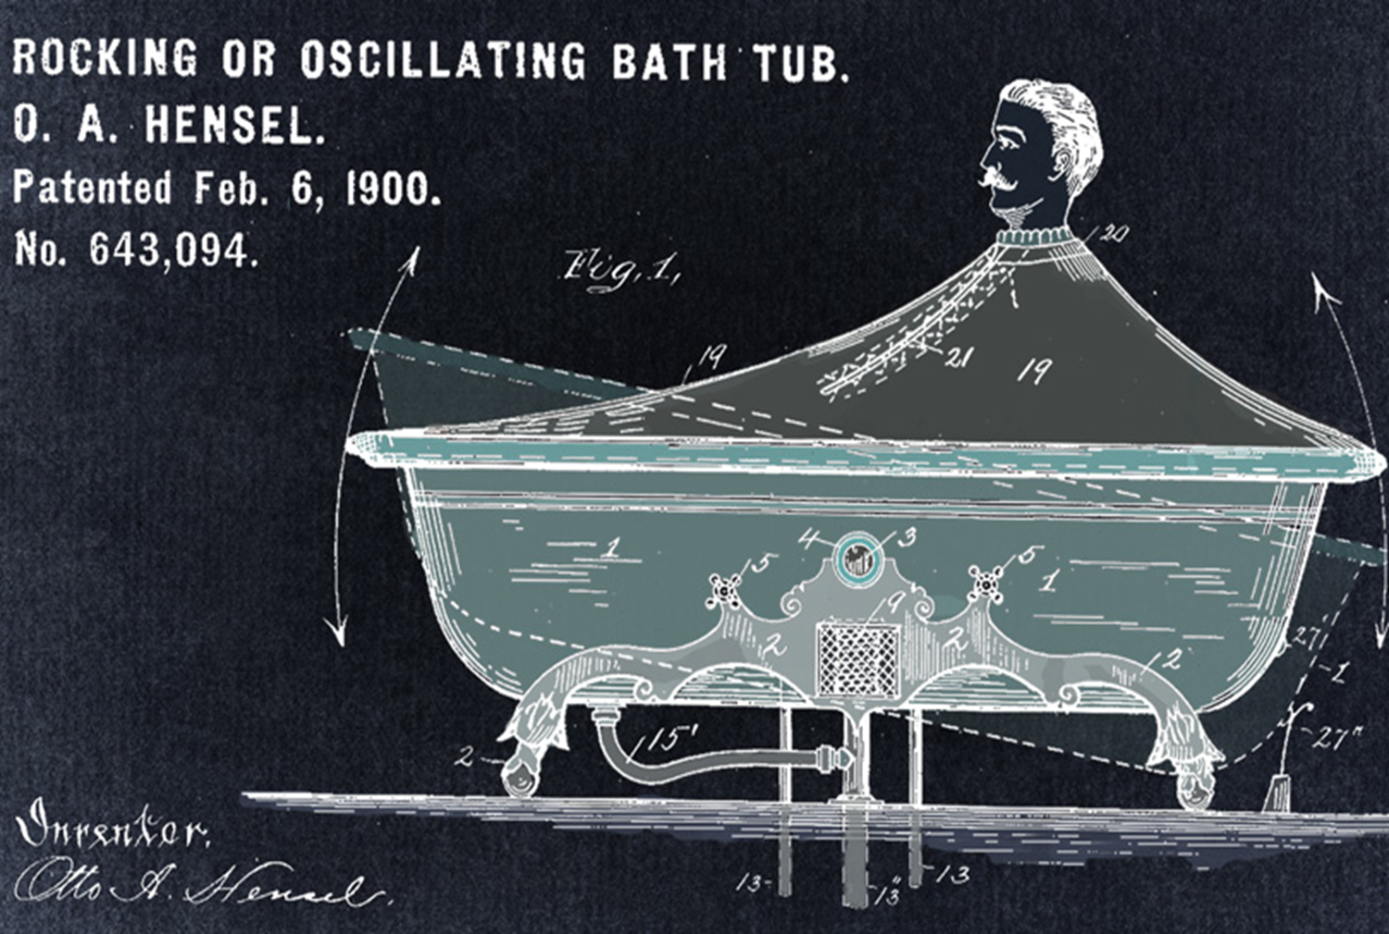
Tengo las descripciones de millones de patentes y las citaciones entre sí.
Quiero crear un sistema para encontrar las patentes clave relacionadas con alguna tecnología o aplicación en particular, como por ejemplo "deep learning".
¿Qué debería usar?
Mucho texto. Relevancia importante.
∴ Índices invertidos (p.ej., Lucene, ElasticSearch, Solr) con ranking (TF-IDF, PageRank)

Slide 10

Tengo información de millones de artículos científicos y sus autores y, para cada
autor, quiero computar su número Erdős.
¿Qué debería usar?
Procesamiento de un grafo a gran escala.
∴ Abstracción paralela de grafo (p.ej., Giraph o GraphX en Spark)

Slide 11
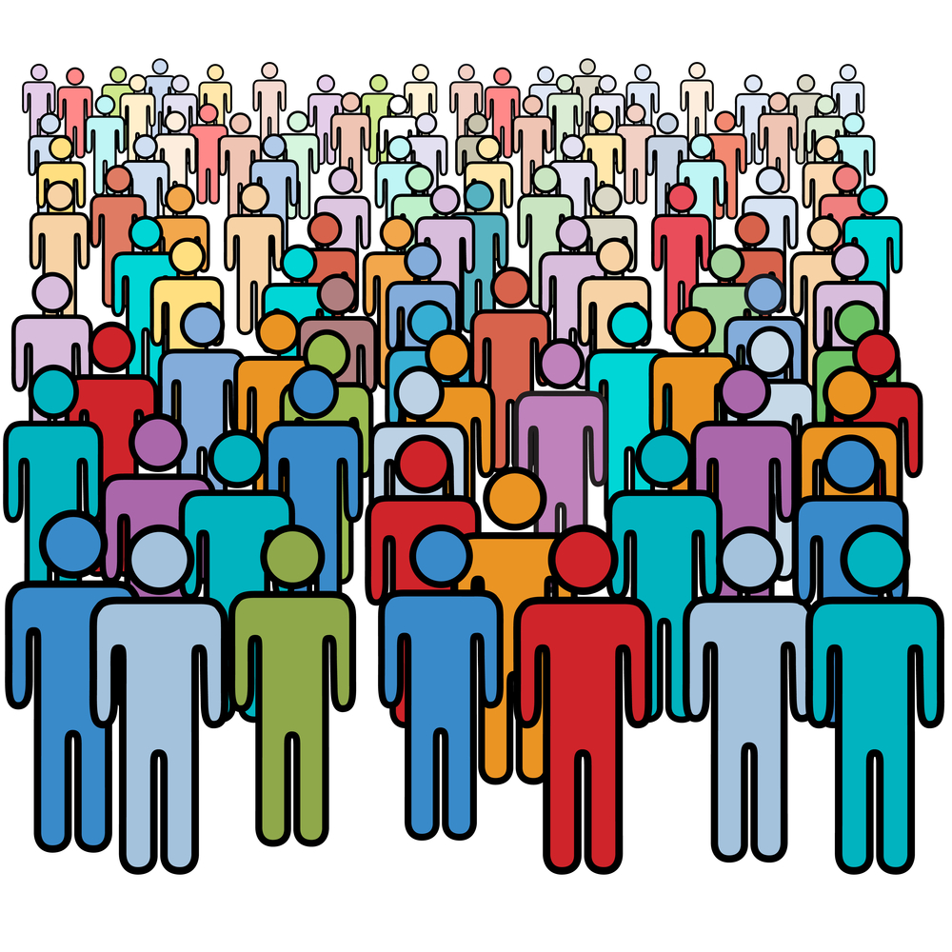
Trabajo en una empresa con una aplicación web usada por miles de usuarios
cada segundo. Quiero indexar y monitorear los logs de la aplicación para detectar, buscar y resolver excepciones en el código.
¿Qué debería usar?
Búsqueda de texto en tiempo real a gran escala.
Índices invertidos distribuidos (p.ej., Elasticsearch)

Slide 12

Trabajo en un cine.
A partir de una colección muy grande de datos sobre películas, directores, actores, premios, etc., quiero computar un “perfil” que resume los datos más importantes para cada entidad relevante.
Cuando un usuario carga nuestra página con la lista de películas actuales, puede pasar el puntero sobre una entidad para ver su perfil.
¿Qué debería usar?
Computar los perfiles involucra muchos datos pero podemos hacerlo en bulto
e indexar los resultados para la aplicación.
∴ Hadoop/Spark para computar los perfiles
∴ NoSQL Llave-Valor o Documento (p.ej.., Cassandra, ElasticSearch MongoDB) para indexarlos

Slide 13
Ciencia e Ingeniería de Datos

Slide 14
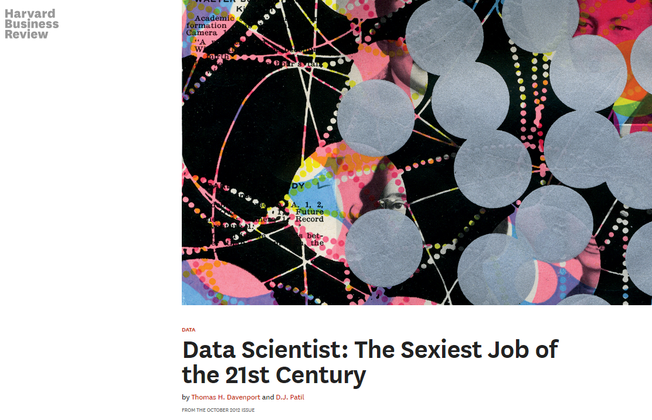

Ciencia de los Datos

Slide 15
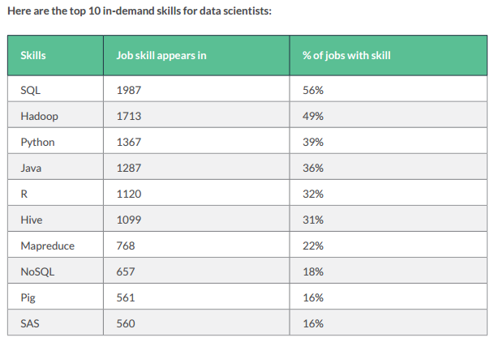
“Data Scientist” Ofertas de Trabajo (2016)
http://visit.crowdflower.com/rs/416-ZBE-142/images/CrowdFlower_DataScienceReport_2016.pdf

Slide 16
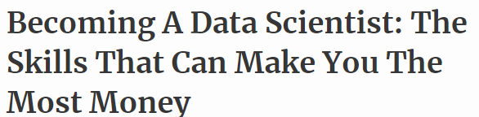
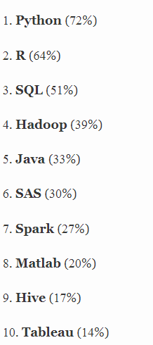
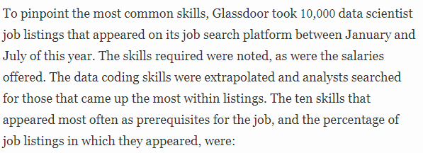
“Data Scientist” Ofertas de Trabajo (2017)
https://www.forbes.com/sites/karstenstrauss/2017/09/21/becoming-a-data-scientist-the-skills-that-can-make-you-the-most-money/

Slide 17
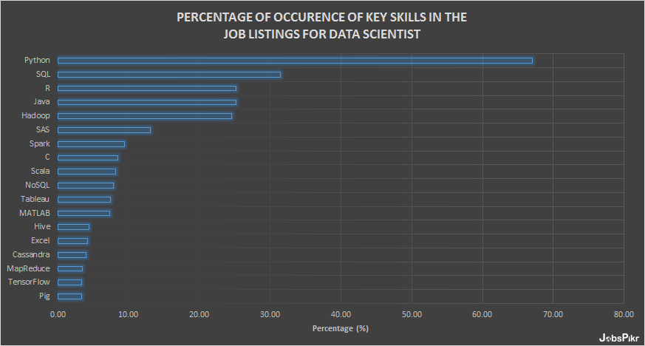
“Data Scientist” Ofertas de Trabajo (2018)
https://www.jobspikr.com/blog/job-data-analysis-reveals-top-skills-required-for-data-science-role/

Slide 18
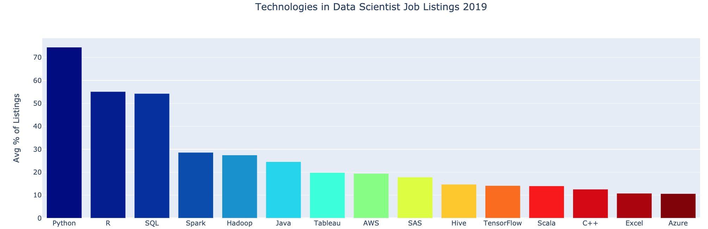
“Data Scientist” Ofertas de Trabajo (2019)
https://towardsdatascience.com/the-most-in-demand-tech-skills-for-data-scientists-d716d10c191d/

Slide 19
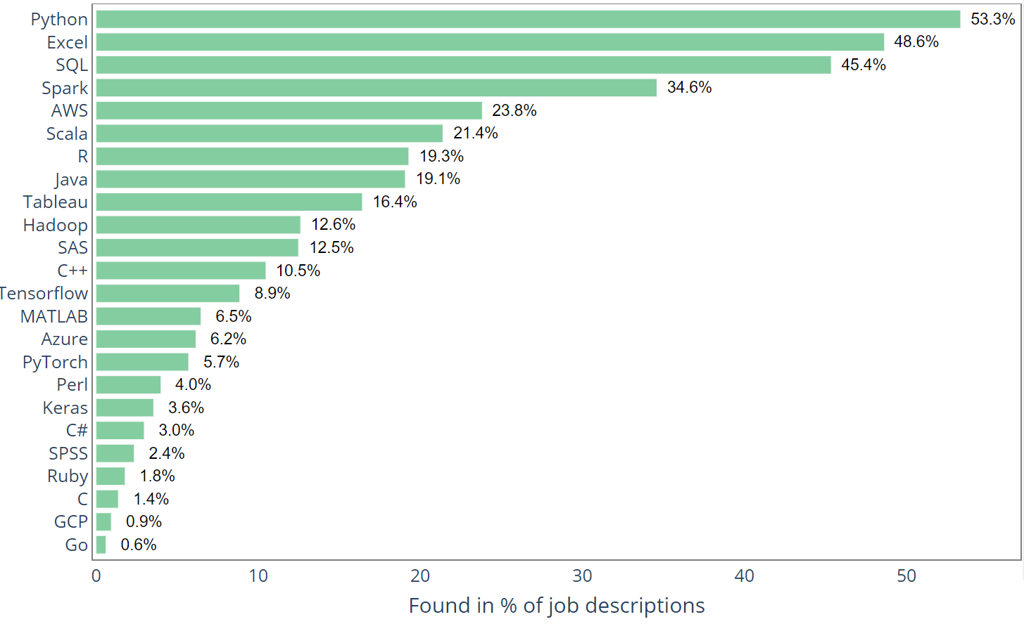
“Data Scientist” Ofertas de Trabajo (2020)
https://medium.com/@chihhsulin/5-500-data-scientist-jobs-report-2020-adefe1d364d3

Slide 20
“Data Scientist” Ofertas de Trabajo (2020)
https://medium.com/@chihhsulin/5-500-data-scientist-jobs-report-2020-adefe1d364d3

Slide 21
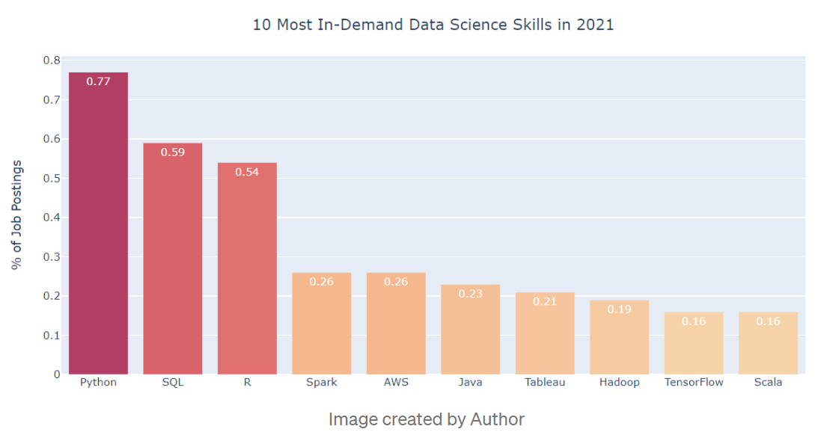
“Data Scientist” Ofertas de Trabajo (2021)
https://towardsdatascience.com/the-most-in-demand-skills-for-data-scientists-in-2021-4b2a808f4005

Slide 22
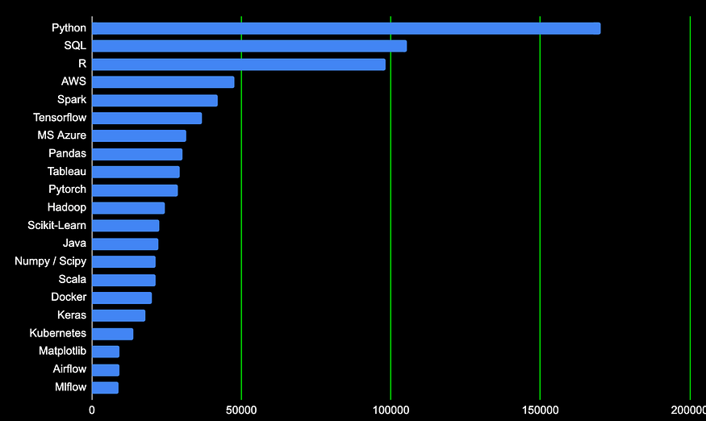
“Data Scientist” Ofertas de Trabajo (2023)
https://odsc.medium.com/40-must-know-data-science-skills-and-frameworks-for-2023-582fef0bc3fa

Slide 23
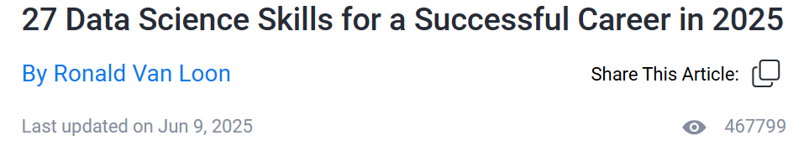
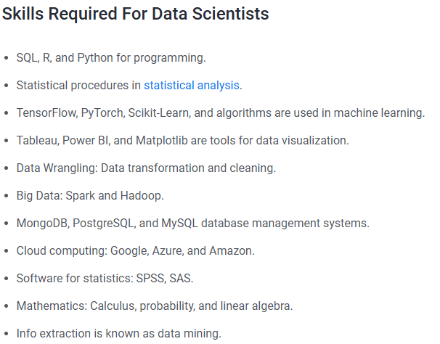
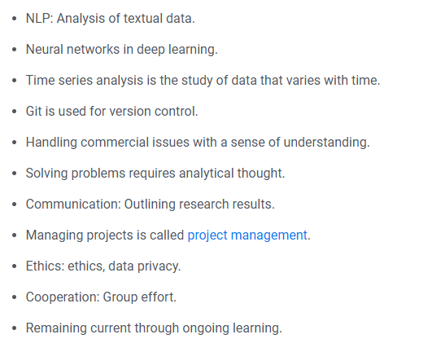
“Data Scientist” Ofertas de Trabajo (2025)
https://www.simplilearn.com/what-skills-do-i-need-to-become-a-data-scientist-article

Slide 24


Slide 25

¿Preguntas?

